Slide 1
Arhitectura Conceptuala pentru sistemul relational Firebird

Slide 2
Introducere
Architectura de nivel superior
Comunicarea la distanţă
Translatorul SQL
Motorul relational JRD
Motorul Relational JRD si modulul Lock (Blocare)
Scenarii de utilizare
Extensibilitatea sistemului Firebird
Concluzii

Slide 3
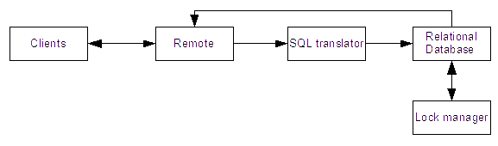

Slide 4
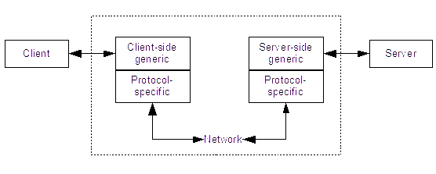

Slide 5
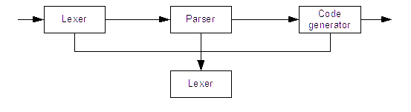

Slide 6
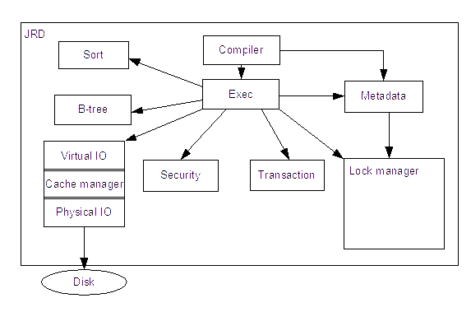

Slide 7
